Slide 1



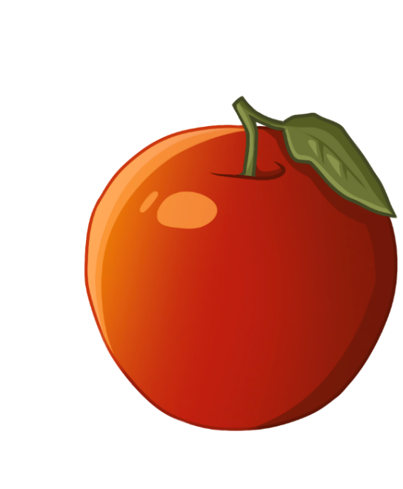
Интерактивные игры для дошкольников «Сделано с душой»
Интерактивная игра «Соотнеси по цвету»
Шкелтиньш О.Р.

Slide 2

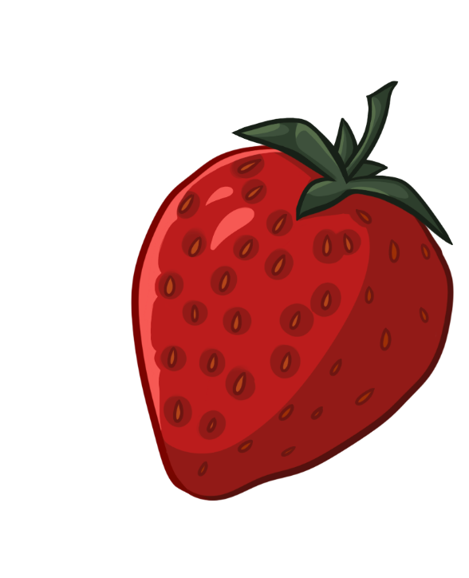

Выбери все предметы красного цвета

Slide 3
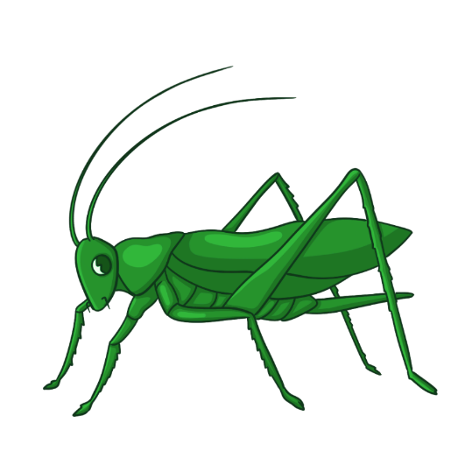

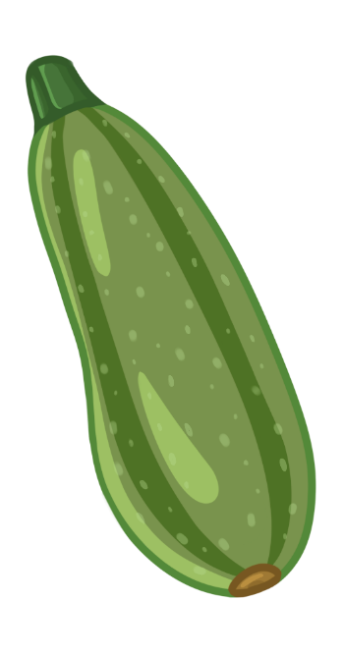

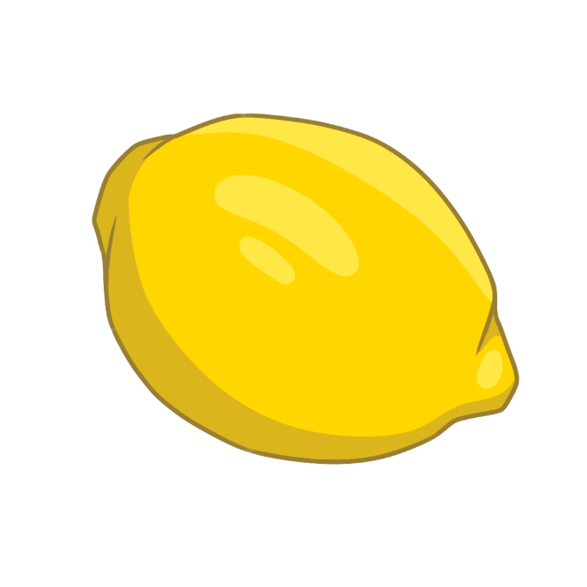
Выбери все предметы зеленого цвета

Slide 4
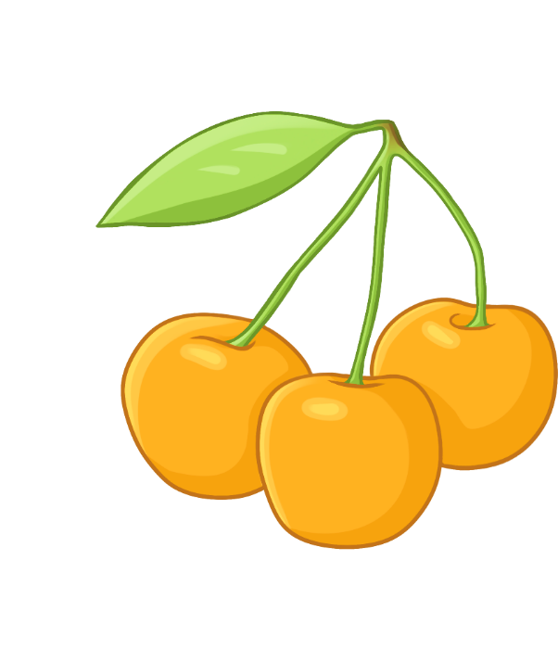

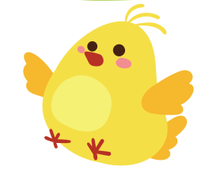
Выбери все предметы желтого цвета

Slide 5



Выбери все предметы синего цвета

Slide 6


